Slide 1
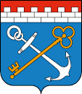
Викторина Ленинградская область-95 лет

Slide 2
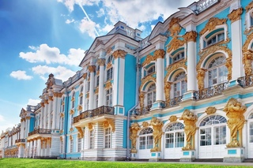
1. Назовите город Ленинградской области носящий имя великого поэта. Как он назывался ранее?
Правильный ответ: Пушкин, Царское село

Slide 3
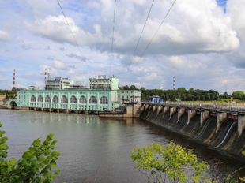
2. В каком городе с 1927 г. успешно работает 1-ая российская гидроэлектростанция?
Волхов
Тосно
Кировск
Правильный ответ: Волхов

Slide 4
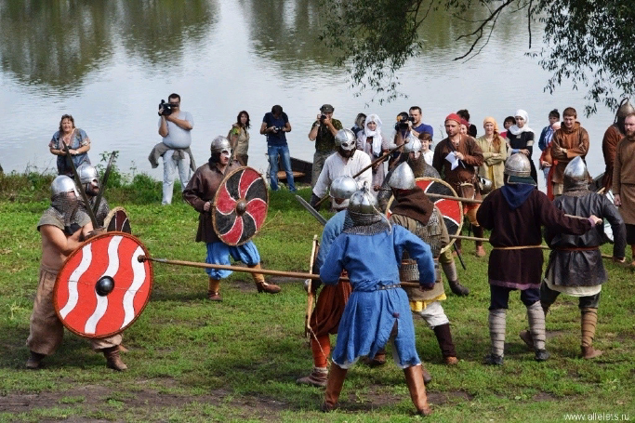
3. Чему посвящен ежегодный осенний фестиваль, проходящий в Лодейном Поле?
Клюкве
Боровику
Капусте
ПРАВИЛЬНЫЙ ОТВЕТ: БОРОВИКУ

Slide 5
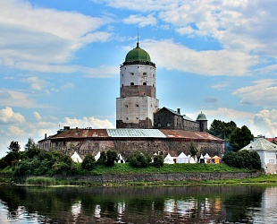
4. В каком году был основан город Выборг?
ПРАВИЛЬНЫЙ ОТВЕТ: В 1293 ГОДУ

Slide 6
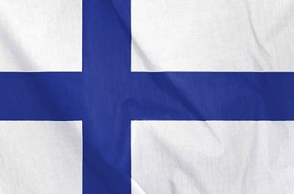
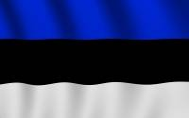
5. Со сколькими странами граничит Ленинградская область?
ПРАВИЛЬНЫЙ ОТВЕТ: С ДВУМЯ
Финляндская Республика
Эстонская Республика

Slide 7
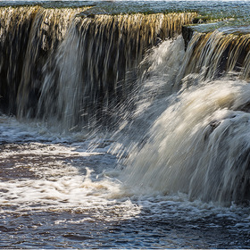
6. В Ленинградской области есть настоящий водопад. Где он расположен?
ПРАВИЛЬНЫЙ ОТВЕТ: В НЕБОЛЬШОМ ГОРОДЕ ТОСНО

Slide 8
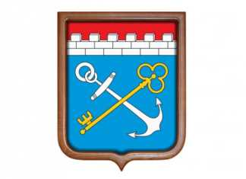
7. Что изображено на гербе Ленинградской области?
Символ Ленинградской области Российской Федерации, утверждён 9 декабря 1997 года
ПРАВИЛЬНЫЙ ОТВЕТ: ЯКОРЬ И КЛЮЧ

Slide 9
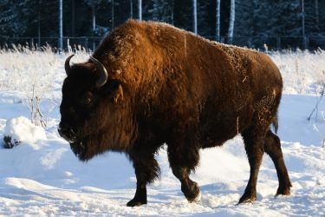
8. Кого из редких парнокопытных животных разводят в поселке Токсово?
Зубробизон
Овцебык
Зебуяк
ПРАВИЛЬНЫЙ ОТВЕТ: ЗУБРОБИЗОНОВ

Slide 10
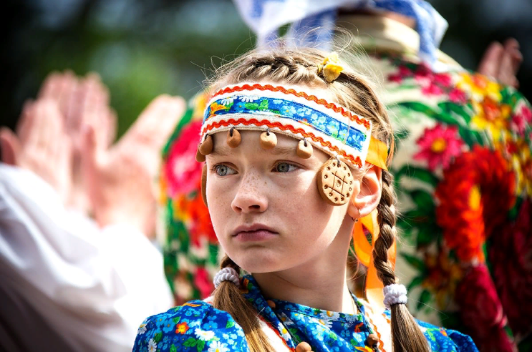
9. Кто из малочисленных народностей России, относящийся к финно-угорской группе, проживает на северо-востоке Ленинградской области?
Манси
Вепсы
Шорцы
ПРАВИЛЬНЫЙ ОТВЕТ: ВЕПСЫ

